Slide 1





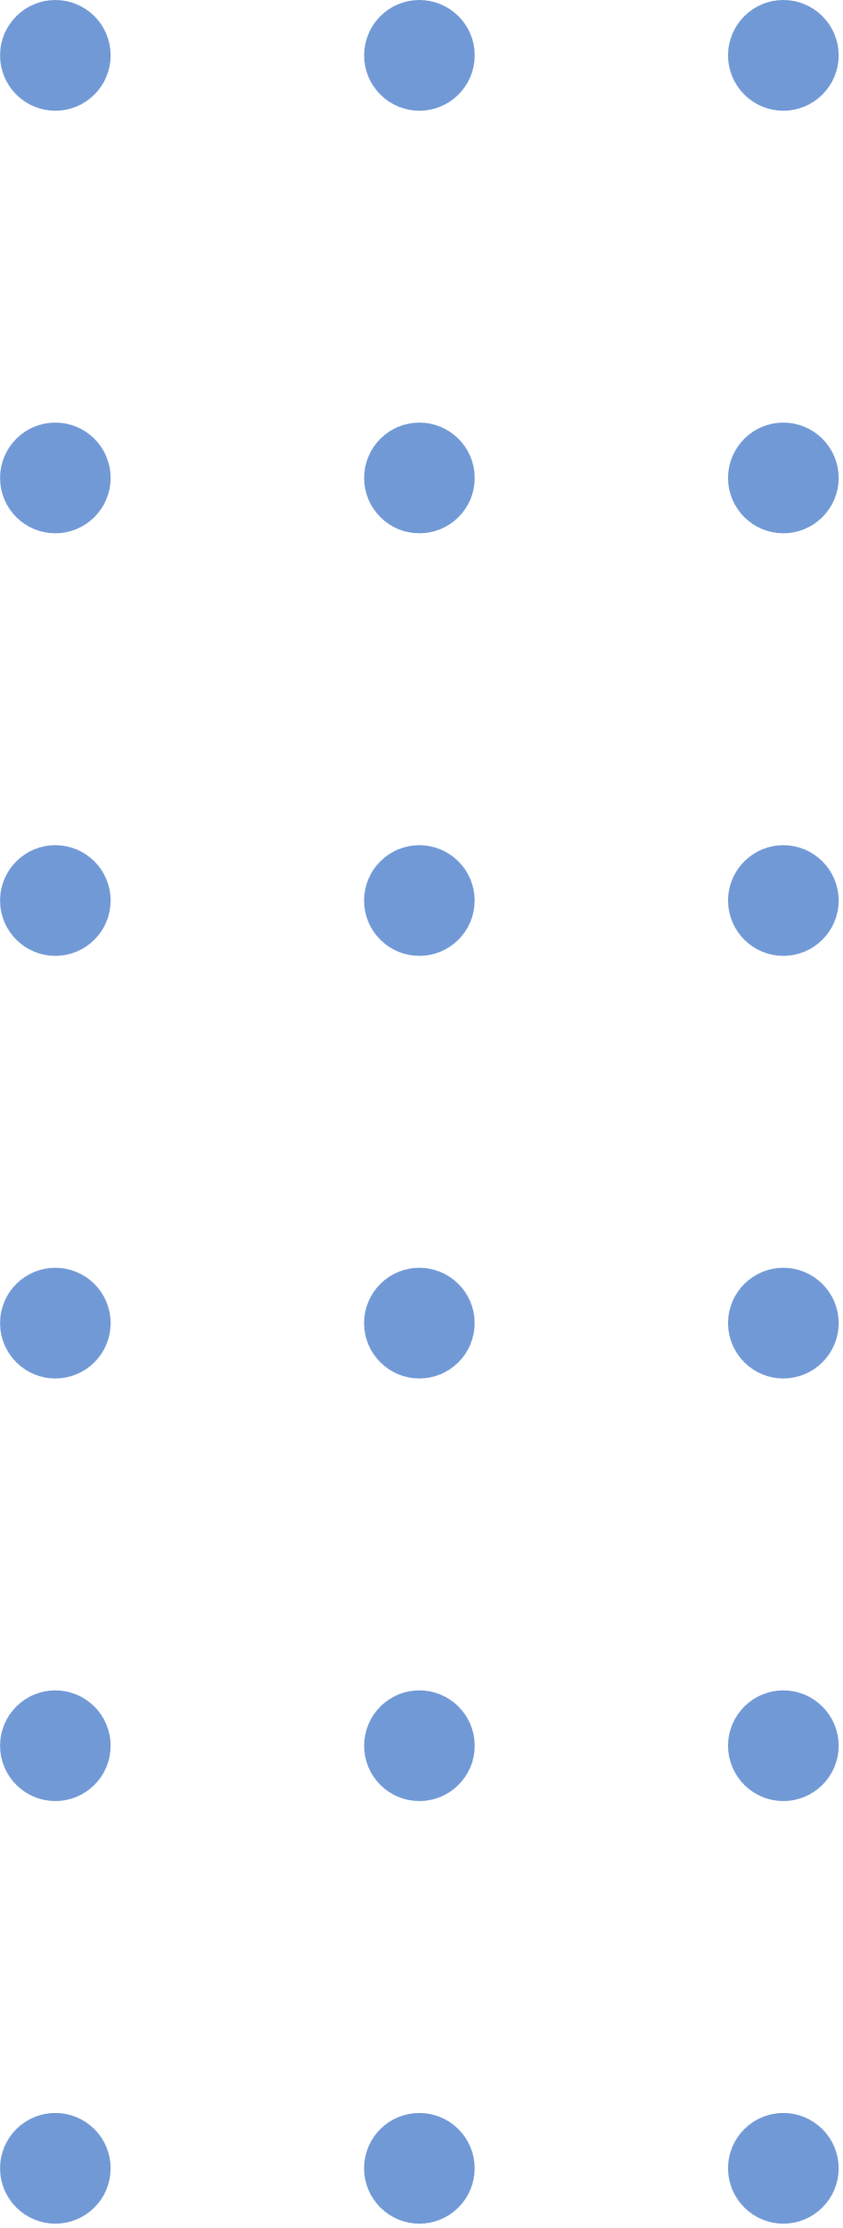


HOMEWORK 3
TROVATO MARIA
Matricola:1000061305

Slide 2
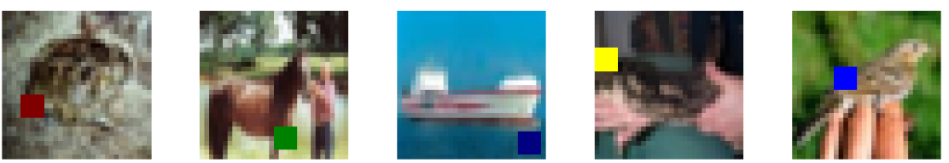
DESCRIZIONE DEL DATASET
Il dataset utilizzato in questo progetto è una variante modificata di CIFAR10, un dataset di immagini a colori da 32x32 pixel appartenenti a 10 categorie (come aerei, automobili, cani, gatti, ecc.).
In questa versione, però, le immagini del training set sono state artificialmente rovinate:
alcune presentano rumore visivo, mentre altre sono parzialmente coperte da un riquadro colorato uniforme. Il quadrato simula un'occlusione, cioè una parte dell'immagine che viene nascosta, rendendo il compito di classificazione più difficile.
L’ obiettivo è quindi costruire un modello che riesca a riconoscere correttamente le immagini nonostante queste alterazioni, applicando strategie di pulizia e selezione del modello.

Slide 3
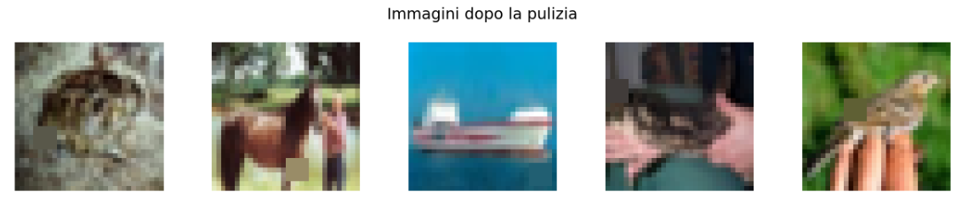
PREPROCESSING DELLE IMMAGINI
Dopo aver caricato le immagini e le etichette, ho eseguito un primo passo fondamentale: la normalizzazione dei pixel, portando i valori nell’intervallo [0, 1].
Successivamente, ho affrontato il problema principale del dataset: la presenza di riquadri colorati uniformi che coprivano parte delle immagini. Per rimuovere queste occlusioni, ho implementato una funzione che individua la zona più uniforme in ogni immagine e la sostituisce con il colore medio dei pixel circostanti. Questo ha permesso di ripristinare visivamente la porzione nascosta, rendendo i dati più puliti.
Infine, ho appiattito le immagini in vettori da 3072 elementi (32×32×3) e applicato uno StandardScaler per rendere i dati adatti all’addestramento con un modello MLP.

Slide 4
ADDESTRAMENTO E SELEZIONE DEL MODELLO
Per la classificazione ho utilizzato un Multi-Layer Perceptron (MLP), ovvero una rete neurale completamente connessa.
Ho progettato una grid search manuale, provando diverse architetture di rete, funzioni di attivazione (ReLU e Tanh), solver (Adam e SGD), learning rate e regolarizzazione L2.
Per ogni configurazione, ho implementato un meccanismo di early stopping: il modello si fermava automaticamente dopo un certo numero di epoche senza miglioramenti in validazione, evitando così l’overfitting.
Alla fine, ho selezionato il modello migliore in base all’accuratezza in validazione, salvando anche i suoi pesi e l’andamento dell’accuratezza durante l’addestramento.

Slide 5
VALUTAZIONE FINALE E CONCLUSIONI
Dopo aver selezionato il modello ottimale, l’ho valutato sul test set, ovvero immagini mai viste prima.
Il modello ha raggiunto una buona accuratezza, dimostrando di aver generalizzato correttamente nonostante il rumore presente nelle immagini originali.
Ho generato un classification report con precisione, recall e F1-score per ciascuna classe, e una confusion matrix per visualizzare gli errori più comuni.

Slide 6
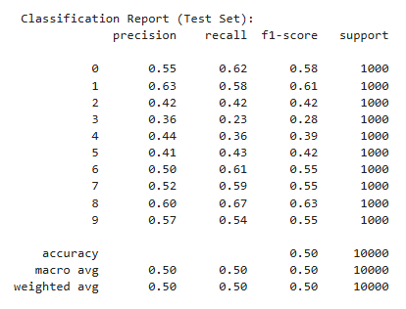
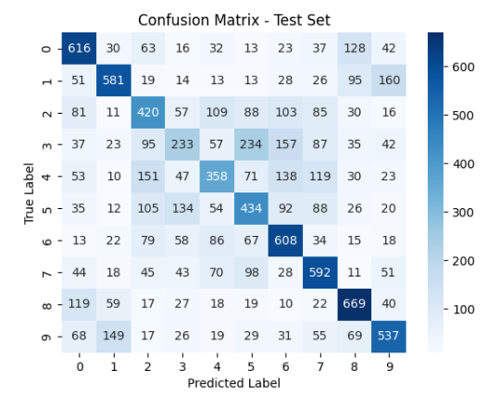
RISULTATI

